Slide 1
Ζωική Ποικιλότητα
Ενότητα 5. Χερσαία Αρθρόποδα της Ελλάδας
Αναστάσιος Λεγάκις, Αναπληρωτής Καθηγητής
Σχολή Θετικών Επιστημών
Τμήμα Βιολογίας

Slide 2
Χηληκεραιωτά
Έχουν καταγραφεί 1415 είδη
Όλα στην ομοταξία Αραχνίδια
Τάξεις
Σκορπιοί 10
Ψευδοσκορπιοί 120
Αμβλύπυγα 1
Προσακτριδοπόρα 3
Φαλάγγια ~100
Γαλεώδη 10
Αράχνες 788
Ακάρεα (υπέρταξη) 383

Slide 3
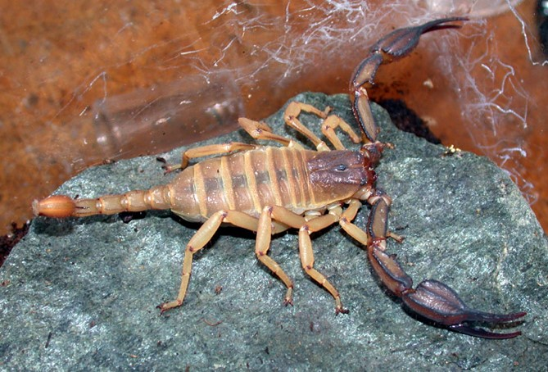
Σκορπιοί
Οι σκορπιοί, αν και έχουν μόνο 10 είδη, παίζουν σημαντικό ρόλο στα μεσογειακού τύπου οικοσυστήματα ως ανώτεροι θηρευτές.
O Iurus dufoureius είναι ένα είδος με κατανομή που αντιστοιχεί στο τόξο του Νοτίου Αιγαίου.
1

Slide 4
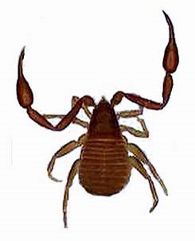
Ψευδοσκορπιοί
Οι ψευδοσκορπιοί έχουν υψηλό ποσοστό ενδημισμού, πάνω από 20%.
Σημαντικός ο ρόλος τους ως θηρευτές στη στρωμνή των μεσογειακού τύπου οικοσυστημάτων.
2

Slide 5
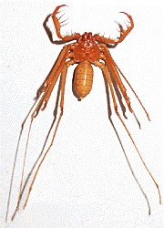
Αμβλύπυγα
Το μοναδικό είδος αμβλύπυγων της Ευρώπης έχει καταγραφεί από την Ελλάδα (Δωδεκάνησα).
Τα περισσότερα είδη αυτής της ομάδας βρίσκονται στις τροπικές περιοχές.
3

Slide 6
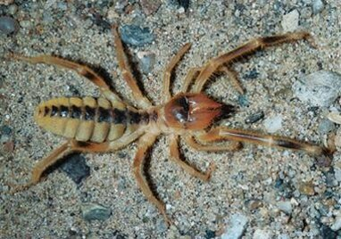
Γαλεώδη
Τα γαλεώδη εξαπλώνονται κυρίως στην Αφρική.
Τα ευρωπαϊκά είδη συναντώνται μόνο στη νότια Ευρώπη.
4

Slide 7
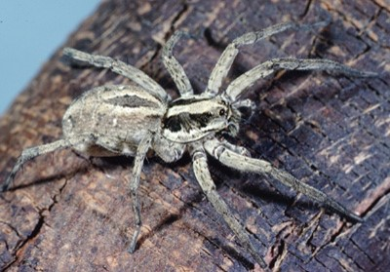
Αράχνες 1/2
Οι αράχνες έχουν ένα αρκετά υψηλό ποσοστό ενδημισμού, πάνω από 20%.
Συναντώνται σε όλους τους ελληνικούς τύπους βιοτόπων, ακόμη και στα γλυκά νερά.
5

Slide 8
Αράχνες 2/2
Είναι από τις σημαντικότερες ομάδες, τόσο σε αριθμό ειδών όσο και σε αριθμό ατόμων, στα μεσογειακού τύπου οικοσυστήματα.
Ορισμένα είδη, όπως αυτά των γλυκών νερών και των σπηλιών, απειλούνται.

Slide 9
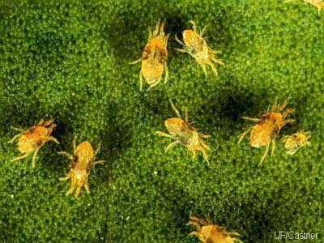
Ακάρεα 1/3
Τα φυτοφάγα ακάρεα δημιουργούν προβλήματα σε αρκετά καλλιεργούμενα είδη φυτών στην Ελλάδα (π.χ. ο τετράνυχος).
6

Slide 10
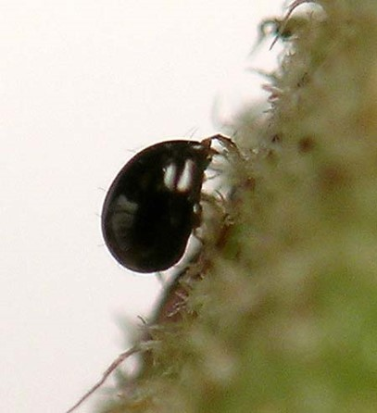
Ακάρεα 2/3
Τα σαρκοφάγα ακάρεα χρησιμοποιούνται για την καταπολέμηση βλαβερών εντόμων.
Παίζουν επίσης σημαντικό ρόλο ως θηρευτές στην εδαφική πανίδα των μεσογειακού τύπου οικοσυστημάτων.
7

Slide 11
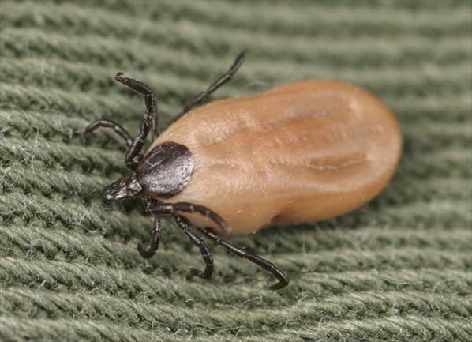
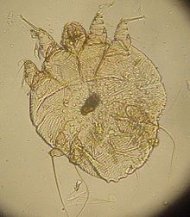
Ακάρεα 3/3
Τα παρασιτικά ακάρεα (τσιμπούρια, ψώρες) προκαλούν ασθένειες στον άνθρωπο και τα κατοικίδια ζώα.
8
9

Slide 12
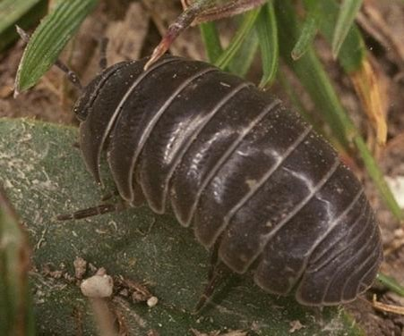
Καρκινοειδή 1/3
Τα Ισόποδα είναι η μόνη ομάδα των Καρκινοειδών που ζει στην ξηρά.
Ανήκουν στην υπόταξη Ονισκίδες (Oniscidea).
10

Slide 13
Καρκινοειδή 2/3
Στην Ελλάδα έχουν καταγραφεί 212 είδη από τα οποία τα 137 είναι ενδημικά της Ελλάδας.
Ποσοστό ενδημισμού 64%, από τα υψηλότερα στην Ελλάδα.

Slide 14
Καρκινοειδή 3/3
Συναντώνται σε όλα τα ενδιαιτήματα, από τις παραλίες μέχρι τα αλπικά.
Προτιμούν υγρές τοποθεσίες και ενεργοποιούνται τους υγρούς μήνες.
Είναι από τους σημαντικούς αποικοδομητές της νεκρής ύλης που βρίσκεται στο έδαφος.
Ανήκουν στις σημαντικές ομάδες των τρωγλόβιων οργανισμών: 39 είδη (18%) είναι τρωγλόβια. Από αυτά, 33 είναι ενδημικά της Ελλάδας.

Slide 15
Μονοσκελή
Μυριάποδα
  Ομοταξίες
  Χειλόποδα 103 είδη
  Διπλόποδα 148
  Σύμφυλα 7
  Παυρόποδα 33

Slide 16
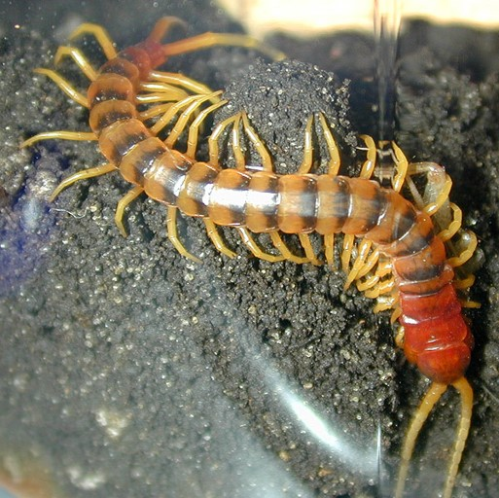
Χειλόποδα
Τα Χειλόποδα έχουν υψηλό ποσοστό ενδημισμού στην Ελλάδα, πάνω από 25%.
Ως θηρευτές παίζουν σημαντικό ρόλο στα εδαφικά ενδιαιτήματα καθώς ορισμένα είδη (Σκολοπενδρόμορφα) έχουν ως λεία ακόμη και μικρά θηλαστικά.
11

Slide 17
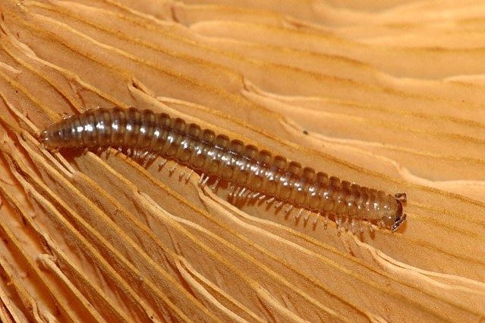
Διπλόποδα 1/2
Τα Διπλόποδα έχουν επίσης υψηλό ποσοστό ενδημισμού, πάνω από 50%.
Η εξάπλωση των υπολοίπων ειδών είναι βαλκανική (22%), μικρασιατική (7%), ιονιο-ιταλική (5%), ευρωπαϊκή (3%), ανατολικο-μεσογειακή (2%) και μεσογειακή (1%).
12

Slide 18
Διπλόποδα 2/2
Τα περισσότερα είδη έχουν καταγραφεί από την Ήπειρο, τα Ιόνια, την Πελοπόννησο, περιοχές με αυξημένες βροχοπτώσεις και υψηλή υγρασία.
Πολλά είδη συναντώνται σε σπηλιές όπου παίζουν ρόλο αποικοδομητή.

Slide 19
Εξάποδα
Αριθμητικά σημαντικότερες τάξεις
Κολεόπτερα 6863 είδη
Λεπιδόπτερα 3197
Δίπτερα 2857
Υμενόπτερα 2800
Ετερόπτερα 973
Ομόπτερα 919
Ορθόπτερα 346
Τριχόπτερα 288

Slide 20
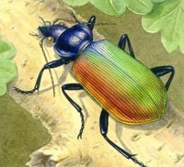
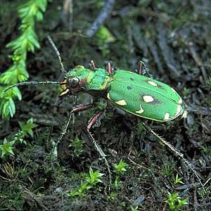
Κολεόπτερα 1/5
13
144
Τα Κολεόπτερα είναι η πολυαριθμότερη τάξη.

Slide 21
Κολεόπτερα 2/5
Ορισμένες οικογένειες έχουν πολύ υψηλό ποσοστό ενδημισμού.
Carabidae
Catopidae
Hydraenidae
Pselaphidae
Tenebrionidae
Οι οικογένειες αυτές περιλαμβάνουν είδη σπηλαιόβια, νησιωτικά, εδαφόβια και είδη των γλυκών νερών.

Slide 22
Κολεόπτερα 3/5
Ορισμένα γένη έχουν μεγάλο αριθμό ειδών, γεγονός που δείχνει έντονες διαδικασίες ειδογένεσης, ιδιαίτερα στο χώρο του Αιγαίου.
Ο αριθμός ειδών των κολεοπτέρων στην Ελλάδα είναι από τους υψηλότερους στην Ευρώπη ενώ συνεχώς καταγράφονται νέα είδη.
Ο ρόλος τους στα οικοσυστήματα της Ελλάδας είναι εξαιρετικά σημαντικός λόγω της μεγάλης διαφοροποίησής τους.

Slide 23
Κολεόπτερα 4/5
Πολλά είδη απειλούνται, ιδιαίτερα τα σπηλαιόβια, τα δασόβια και τα είδη των γλυκών νερών.
37 είδη θεωρούνται απειλούμενα σε παγκόσμιο ή ευρωπαϊκό επίπεδο.
6 είδη, όλα δασόβια, προστατεύονται από την ευρωπαϊκή νομοθεσία.

Slide 24
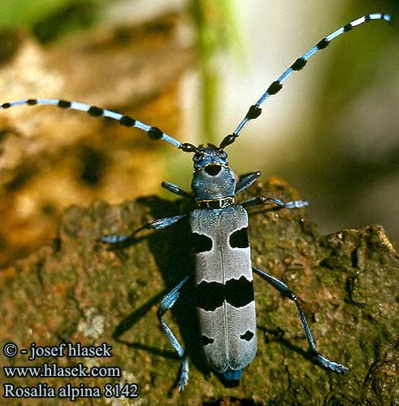
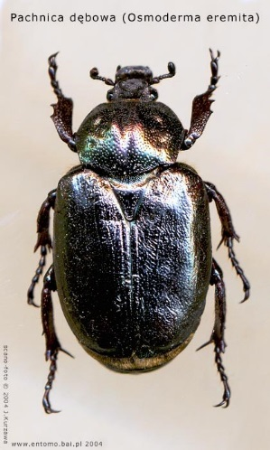
Κολεόπτερα 5/5
2 (Osmoderma eremita & Rosalia alpina) θεωρούνται είδη προτεραιότητας.
15
16

Slide 25
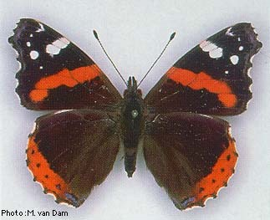
Λεπιδόπτερα 1/4
Τα Λεπιδόπτερα δεν διαθέτουν πολλά είδη ενδημικά της Ελλάδας.
Συναντώνται κυρίως σε ανοικτές από βλάστηση περιοχές: λιβάδια, ξέφωτα, φρύγανα κλπ.
17

Slide 26
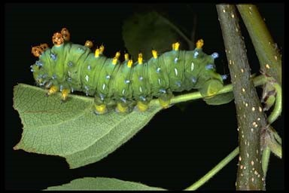
Λεπιδόπτερα 2/4
Οι φυτοφάγες προνύμφες πολλών ειδών προκαλούν ζημιές σε καλλιέργειες.
Θεωρείται μια από τις καλύτερα γνωστές ομάδες εντόμων στην Ελλάδα.
18

Slide 27
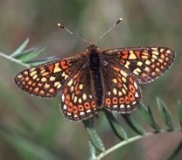
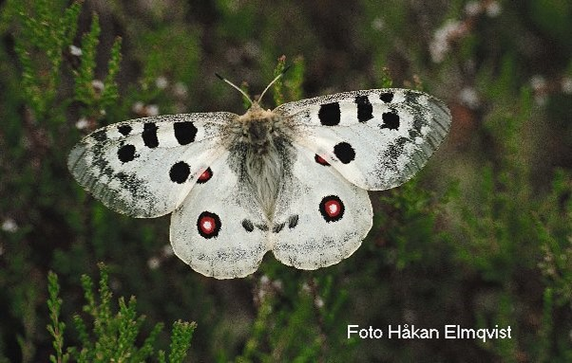
Λεπιδόπτερα 3/4
Τουλάχιστον 30 ελληνικά είδη θεωρούνται απειλούμενα σε παγκόσμιο ή ευρωπαϊκό επίπεδο.
11 είδη προστατεύονται από την ευρωπαϊκή νομοθεσία.
19
20

Slide 28
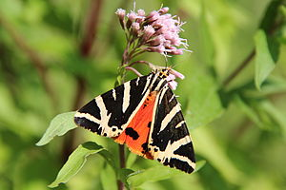
Λεπιδόπτερα 4/4
Ιδιαίτερα, η πεταλούδα της Ρόδου Callimorpha (=Euplagia) quadripunctaria θεωρείται είδος προτεραιότητας.
21

Slide 29
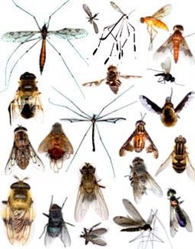
Δίπτερα 1/3
Τα Δίπτερα της Ελλάδας δεν είναι ιδιαίτερα γνωστά.
Περιλαμβάνουν είδη με ποικιλία οικολογικών ρόλων και συναντώνται παντού.
22

Slide 30
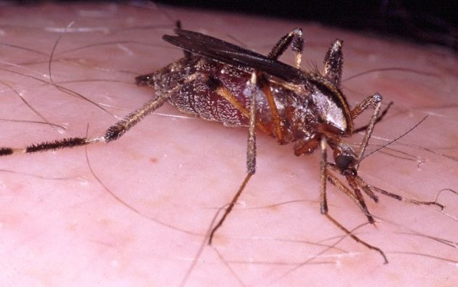
Δίπτερα 2/3
Ορισμένες οικογένειες δημιουργούν προβλήματα στη δημόσια υγεία και στην υγεία των κατοικίδιων ζώων π.χ. κουνούπια (Culicidae, Anophelidae).
23

Slide 31
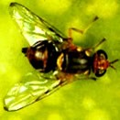
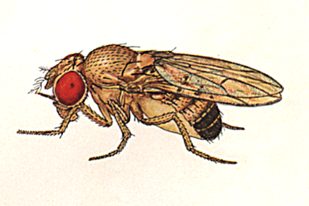
Δίπτερα 3/3
Άλλα είδη προκαλούν ζημιές σε καλλιέργειες (π.χ. δάκος της ελιάς).
Ορισμένα είδη χρησιμοποιούνται ως πειραματόζωα (π.χ. δροσόφιλα).
25
24

Slide 32
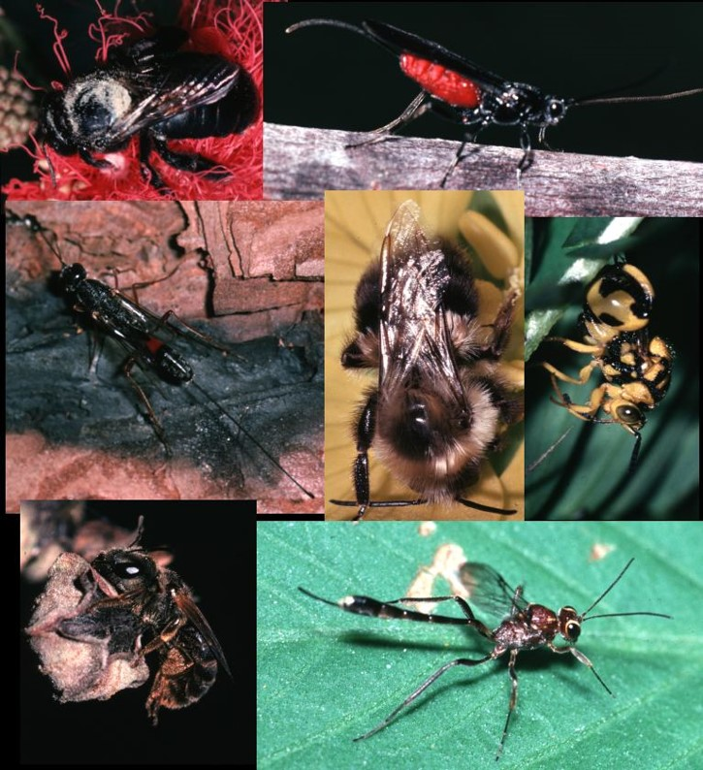
Υμενόπτερα 1/5
Τα Υμενόπτερα είναι μια ομάδα με πολλά κενά στη γνώση.
26

Slide 33
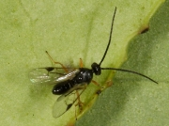
Υμενόπτερα 2/5
Ιδιαίτερα άγνωστα είναι τα παρασιτικά υμενόπτερα
27

Slide 34
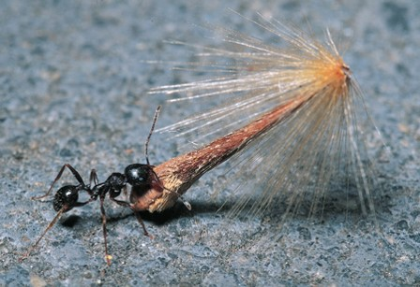
Υμενόπτερα 3/5
Σημαντικός είναι ο ρόλος τους στην επικονίαση.
Τα μυρμήγκια είναι μαζί με τις αράχνες οι σημαντικότερες ομάδες ασπονδύλων του εδάφους στα μεσογειακού τύπου οικοσυστήματα.
28

Slide 35
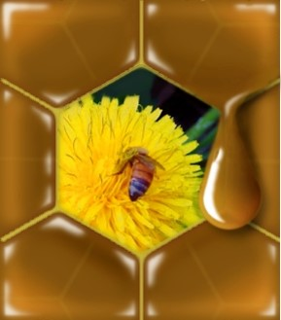
Υμενόπτερα 4/5
Η εκμετάλλευση της παραγωγής μελιού από τις μέλισσες είναι από τις οικονομικά σημαντικές ασχολίες στην Ελλάδα.
Ορισμένα υποείδη της Apis mellifera (π.χ. Apis mellifera adami στην Κρήτη) απειλούνται με εξαφάνιση.
29

Slide 36
Υμενόπτερα 5/5
Αρκετά παρασιτικά είδη χρησιμοποιούνται σε προγράμματα βιολογικής καταπολέμησης άλλων εντόμων.

Slide 37
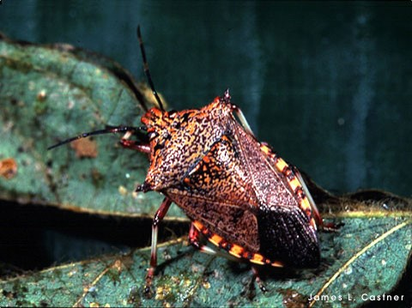
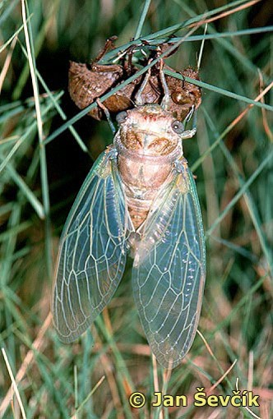
Ημίπτερα 1/3
Τα Ημίπτερα (Ομόπτερα και Ετερόπτερα) περιλαμβάνουν είδη με διαφορετικούς οικολογικούς ρόλους.
Ορισμένα είδη αποτελούν πρόβλημα για τη δημόσια υγεία (π.χ. κοριοί).
30
31

Slide 38
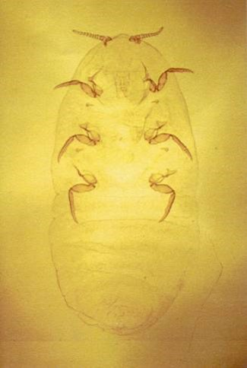
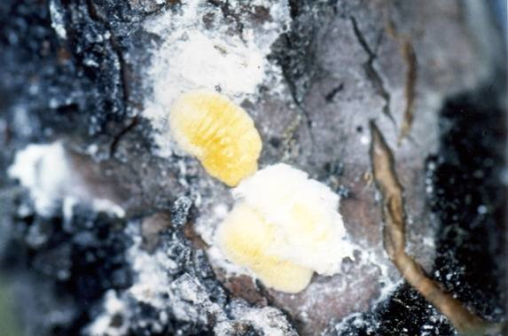
Ημίπτερα 2/3
Άλλα είδη είναι βλαβερά για τα καλλιεργούμενα φυτά γιατί απομυζούν τους χυμούς τους (π.χ. Marchalina hellenica).
32
33

Slide 39
Ημίπτερα 3/3
Ορισμένα όμως σαρκοφάγα χρησιμοποιούνται στη βιολογική καταπολέμηση άλλων εντόμων.

Slide 40
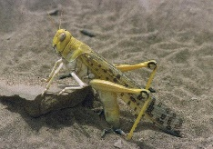
Ορθόπτερα 1/3
Τα Ορθόπτερα είναι από τις καλύτερα γνωστές τάξεις εντόμων στην Ελλάδα.
Εμφανίζουν έναν έντονο ενδημισμό με ποσοστό πάνω από 30%.
34

Slide 41
Ορθόπτερα 2/3
Ο αριθμός των ειδών ανά log τετρ. χλμ. είναι ο υψηλότερος στην Ευρώπη.
Είναι από τις σημαντικότερες ομάδες σε ανοικτές εκτάσεις όπως λιβάδια.

Slide 42
Ορθόπτερα 3/3
62 είδη (18%) θεωρούνται ως Τρωτά σύμφωνα με τα κριτήρια της IUCN.
Από αυτά:
15 είναι νησιωτικά
24 είναι ορεινά
19 είναι σπηλαιόβια

Slide 43
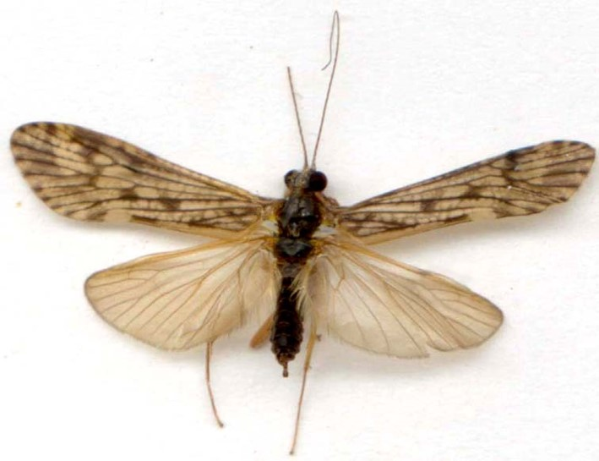
Τριχόπτερα 1/2
Τα Τριχόπτερα είναι μια ομάδα που σχετίζεται με τα γλυκά νερά καθώς οι προνύμφες είναι υδρόβιες.
Έχει υψηλό ποσοστό ενδημισμού που ξεπερνά το 20%.
Πολλά ενδημικά είδη υπάρχουν σε νησιά του Αιγαίου.
35

Slide 44
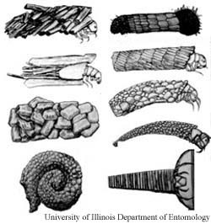
Τριχόπτερα 2/2
Πολλά είδη απειλούνται λόγω της ρύπανσης και της καταστροφής των ενδιαιτημάτων τους.
36

Slide 45
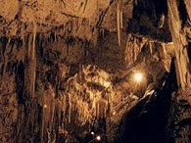
Η σπηλαιόβια πανίδα 1/2
Η Ελλάδα είναι κατ’ εξοχή ασβεστολιθική χώρα.
65% της έκτασης καλύπτεται από ασβεστολίθους.
Πάνω από 8.500 καρστικές μορφές έχουν καταγραφεί.
37

Slide 46
Η σπηλαιόβια πανίδα 2/2
Η δημιουργία σπηλιών στην Ελλάδα ξεκίνησε από τα τέλη του Τριτογενούς (πριν από 5 εκατ. χρόνια).
Πολλά ασπόνδυλα βρήκαν κατά το Πλειστόκαινο καταφύγιο μέσα στο έδαφος και στη συνέχεια σε σπηλιές.
Τα είδη αυτά έχασαν τα χαρακτηριστικά που θα τους επέτρεπαν να ζήσουν σε κάποιο μεταβλητό περιβάλλον.
Είναι επομένως από τους παλαιότερους οργανισμούς που ζουν στην Ελλάδα.

Slide 47
Κατηγορίες σπηλαιόβιων οργανισμών
Τυχαίοι επισκέπτες

Slide 48
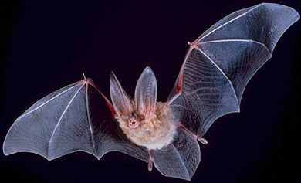
Τρωγλόξενα
Χρησιμοποιούν τις σπηλιές ως καταφύγιο, αλλά τρέφονται έξω από αυτές.
38

Slide 49
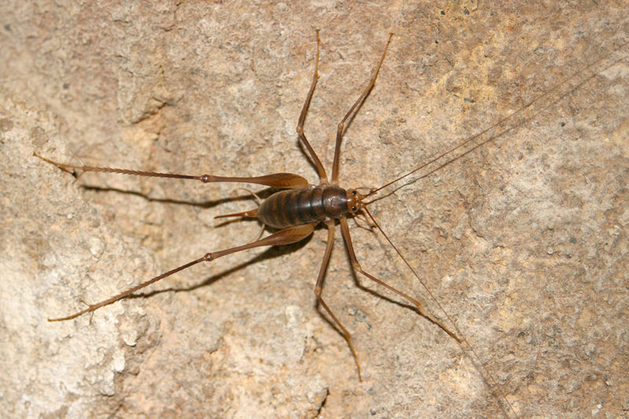
Τρωγλόφιλα
Ολοκληρώνουν το βιολογικό τους κύκλο είτε μέσα είτε έξω από τις σπηλιές.
39

Slide 50
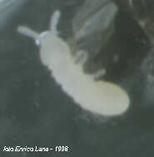
Τρωγλόβια 1/2
Βρίσκονται μόνο σε βαθιές σπηλιές.
Έχουν αναπτύξει ειδικές προσαρμογές.
40

Slide 51
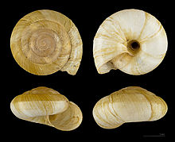
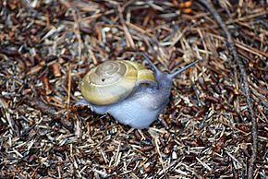
Τρωγλόβια 2/2
Στην Ελλάδα έχουν καταγραφεί περίπου 100 τρωγλόβια είδη, σε σύνολο 400 σπηλαιόβιων.
Κύριες σπηλαιόβιες ομάδες
Μαλάκια Γαστερόποδα
41
42

Slide 52
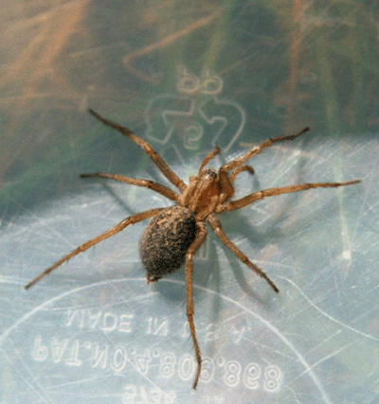
Αράχνες
43

Slide 53
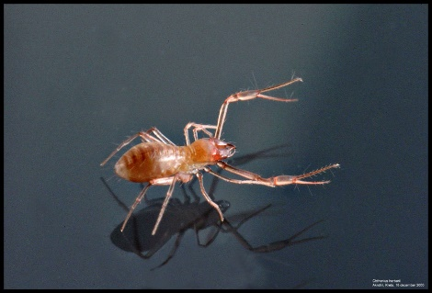
Ψευδοσκορπιοί
44

Slide 54
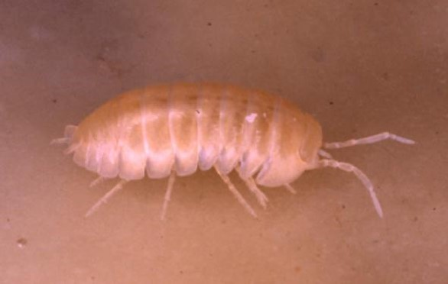
Ισόποδα
45

Slide 55
Ορθόπτερα
46

Slide 56
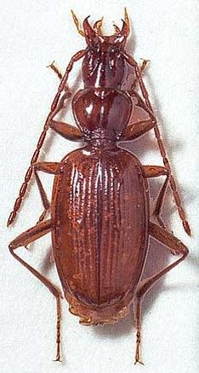
Κολεόπτερα Carabidae, Catopidae, Pselaphidae
47

Slide 57
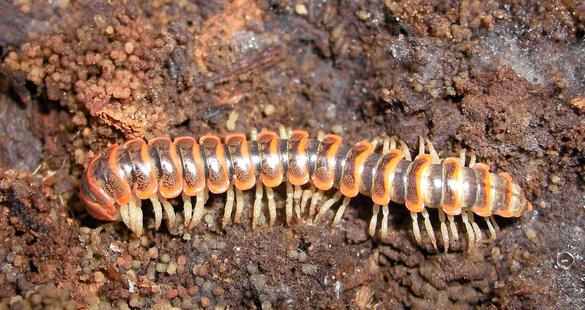
Διπλόποδα
48

Slide 58
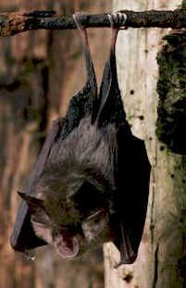
Χειρόπτερα (νυχτερίδες)
49

Slide 59
Τέλος Παρουσίασης

Slide 60

Χρηματοδότηση
Το παρόν εκπαιδευτικό υλικό έχει αναπτυχθεί στo πλαίσιo του εκπαιδευτικού έργου του διδάσκοντα.
Το έργο «Ανοικτά Ακαδημαϊκά Μαθήματα στο Πανεπιστήμιο Αθηνών» έχει χρηματοδοτήσει μόνο την αναδιαμόρφωση του εκπαιδευτικού υλικού.
Το έργο υλοποιείται στο πλαίσιο του Επιχειρησιακού Προγράμματος «Εκπαίδευση και Δια Βίου Μάθηση» και συγχρηματοδοτείται από την Ευρωπαϊκή Ένωση (Ευρωπαϊκό Κοινωνικό Ταμείο) και από εθνικούς πόρους.

Slide 61
Σημειώματα

Slide 62
Σημείωμα Ιστορικού Εκδόσεων Έργου
Το παρόν έργο αποτελεί την έκδοση 1.0.

Slide 63
Σημείωμα Αναφοράς
Copyright Εθνικόν και Καποδιστριακόν Πανεπιστήμιον Αθηνών, Λεγάκις Αναστάσιος, Αναπληρωτής Καθηγητής. «Zωική Ποικιλότητα. Ενότητα 5. Χερσαία Αρθρόποδα της Ελλάδας». Έκδοση: 1.0. Αθήνα 2014. Διαθέσιμο από τη δικτυακή διεύθυνση: http://opencourses.uoa.gr/courses/BIOL100/

Slide 64

Σημείωμα Αδειοδότησης
Το παρόν υλικό διατίθεται με τους όρους της άδειας χρήσης Creative Commons Αναφορά, Μη Εμπορική Χρήση Παρόμοια Διανομή 4.0 [1] ή μεταγενέστερη, Διεθνής Έκδοση. Εξαιρούνται τα αυτοτελή έργα τρίτων π.χ. φωτογραφίες, διαγράμματα κ.λ.π., τα οποία εμπεριέχονται σε αυτό και τα οποία αναφέρονται μαζί με τους όρους χρήσης τους στο «Σημείωμα Χρήσης Έργων Τρίτων».
[1] http://creativecommons.org/licenses/by-nc-sa/4.0/
Ως Μη Εμπορική ορίζεται η χρήση:
που δεν περιλαμβάνει άμεσο ή έμμεσο οικονομικό όφελος από την χρήση του έργου, για το διανομέα του έργου και αδειοδόχο
που δεν περιλαμβάνει οικονομική συναλλαγή ως προϋπόθεση για τη χρήση ή πρόσβαση στο έργο
που δεν προσπορίζει στο διανομέα του έργου και αδειοδόχο έμμεσο οικονομικό όφελος (π.χ. διαφημίσεις) από την προβολή του έργου σε διαδικτυακό τόπο
Ο δικαιούχος μπορεί να παρέχει στον αδειοδόχο ξεχωριστή άδεια να χρησιμοποιεί το έργο για εμπορική χρήση, εφόσον αυτό του ζητηθεί.

Slide 65
Διατήρηση Σημειωμάτων
Οποιαδήποτε αναπαραγωγή ή διασκευή του υλικού θα πρέπει να συμπεριλαμβάνει:
  το Σημείωμα Αναφοράς
  το Σημείωμα Αδειοδότησης
  τη δήλωση Διατήρησης Σημειωμάτων
  το Σημείωμα Χρήσης Έργων Τρίτων (εφόσον υπάρχει)
μαζί με τους συνοδευόμενους υπερσυνδέσμους.

Slide 66
Σημείωμα
Χρήσης Έργων Τρίτων 1/7
Το Έργο αυτό κάνει χρήση των ακόλουθων έργων:
Εικόνες
Εικόνα 1. Copyright © 2009 Only Crete. Σύνδεσμος: http://www.onlycrete.com/WPWC.htm?Nature/Scorpions1280.htm. Πηγή: http://www.onlycrete.com/index1360.htm.
Εικόνα 2. Copyright Nearctica.com, Inc. 2004. All rights reserved. Σύνδεσμος: https://www.ma.utexas.edu/users/davis/375/LECTURES/L22/Commensalism.pdf. Πηγή: https://www.ma.utexas.edu.
Εικόνα 3. © 1999-2004 SEA, Sociedad Entomológica Aragonesa. Σύνδεσμος:http://entomologia.rediris.es/sea/publicaciones/newtax/. Πηγή:http://entomologia.rediris.es.
Εικόνα 4. Σύνδεσμος: http://people.zeelandnet.nl/andym/Artikelen/Al-Tallil-Airbase_SPIN.htm.
Εικόνα 5. © Evergreen Pest Management 2005. Σύνδεσμος: http://www.evergreenpest.com.au/Spiders.htm. Πηγή:http://www.evergreenpest.com.au/.
Εικόνα 6. Photograph by University of Florida. © 2015 UF/IFAS Entomology and Nematology Department. All rights reserved. Σύνδεσμος: http://entnemdept.ufl.edu/creatures/orn/twospotted_mite.htm. Πηγή:http://entnemdept.ufl.edu.

Slide 67
Σημείωμα
Χρήσης Έργων Τρίτων 2/7
Εικόνα 7. Foto: Mads Skovbjerg Paldam. Σύνδεσμος:http://www.plante-doktor.dk/Billed1.htm. Πηγή:http://www.plante-doktor.dk/.
Εικόνα 8. All photographs above © 2003-2006 Akira So. All Rights Reserved. Σύνδεσμος: http://www.catnmore.com/animals/microgallery.htm. Πηγή:http://www.catnmore.com.
Εικόνα 9. CC BY-SA 3.0. Σύνδεσμος:https://en.wikipedia.org/wiki/Sarcoptes_scabiei. Πηγή:https://en.wikipedia.org
Εικόνα 10. Σύνδεσμος: http://www.viarural.com.ar/viarural.com.ar/agricultura/control-bicho-bolita/armadillidium-vulgare-01.htm. Πηγή:http://www.viarural.com.ar/
Εικόνα 11. Σύνδεσμος: http://easyscienceforkids.com/all-about-centipedes-and-millipedes/. Πηγή:http://easyscienceforkids.com/.
Εικόνα 12. Σύνδεσμος: https://en.wikipedia.org/wiki/Chordeumatida. Πηγή:https://en.wikipedia.org/wiki/Main_Page.
Εικόνα 13. © 2002-2015 All rights reserved. Σύνδεσμος: http://www.salvaeco.org/insecte/page/calosoma_sycophanta.php. Πηγή:http://www.salvaeco.org.
Εικόνα 14. Σύνδεσμος: http://www.arkive.org/green-tiger-beetle/cicindela-campestris/image-A13891.html. Πηγή:http://www.arkive.org.

Slide 68
Σημείωμα
Χρήσης Έργων Τρίτων 3/7
Εικόνα 15. entomo©2001-2013 - www.entomo.pl. Σύνδεσμος:http://www.entomo.pl/fotoowady/galery2.htm. Πηγή:http://www.entomo.pl.
Εικόνα 16. Copyright © Josef hlasek – www. hlasek.com. Σύνδεσμος: http://www.hlasek.com/rosalia_alpina_8142.html. Πηγή:www.hlasek.com/
Εικόνα 17. Σύνδεσμος: http://www.fotosearch.com/photos-images/red-admiral-butterfly.html. Πηγή:http://www.fotosearch.com.
Εικόνα 18. Copyright © 2007 Stephen Sharnoff. Σύνδεσμος:http://www.sharnoffphotos.com/nature/index.html. Πηγή:http://www.sharnoffphotos.com/.
Εικόνα 19. © ArtDatabanken, SLU 2001. Foto © Markus Forslund. Σύνδεσμος:http://www.sef.nu/fridlysta%20insekter/f_aurinia.htm. Πηγή:http://www.sef.nu/
Εικόνα 20. Σύνδεσμος: http://www.danaida.ru/neob/geroi4.htm. Πηγή:http://www.danaida.ru/.
Εικόνα 21. Wikipedia The Free Enczclopedia. Σύνδεσμος: https://de.wikipedia.org/wiki/Russischer_B%C3%A4r. Πηγή:https://de.wikipedia.org.
Εικόνα 22. Σύνδεσμος: http://www.lesinsectesduquebec.com/ordre.htm. Πηγή:Numérotation des ordres selon la deuxième édition de''American Insects, A Handbook of the Insects of America North of Mexico, Ross H Arnett, Jr. ''publiée en 2000.

Slide 69
Σημείωμα
Χρήσης Έργων Τρίτων 4/7
Εικόνα 23. Σύνδεσμος: http://extension.entm.purdue.edu/publichealth/print/insects/mosquito.html. Πηγή: Photo by: Ojibway Nature Centre.
Εικόνα 24. Σύνδεσμος: http://www.coipignan.fr/le-coin-de-la-technique/mouche-de-l-olive/11-la-mouche-de-l-olive.html. Πηγή:http://www.coipignan.fr/
Εικόνα 25. Σύνδεσμος:http://flybase.org/static_pages/anatomy/Drosophilidae/Drosophilidae.html. Πηγή:http://flybase.org.
Εικόνα 26. Photographs by M. C. Thomas. Σύνδεσμος: http://www.fsca-dpi.org/Hymenoptera/HymenopteraImages.htm. Πηγή:www.fsca-dpi.org/.
Εικόνα 27. Copyright © 2010-2015 Wildlife Insight. All Rights Reserved. Σύνδεσμος:http://www.wildlifeinsight.com/galleries/british-insects/british-true-flies/. Πηγή:http://www.wildlifeinsight.com/.
Εικόνα 28. Copyright Bernhard Seifert 1996-2005 from"Ameisen - beobachten, bestimmen"; Naturbuch Verlag. Σύνδεσμος: http://www.antbase.net/english/ants-of-germany/ebene1/messor-structor.html. Πηγή:http://www.antbase.net/index.html.
Εικόνα 29. A bee's life. Stanley & Alexandra Petrowski 34620 Tiller Trail Hwy. Tiller, Oregon 97484 mohair@singingfalls.com. Σύνδεσμος: http://www.singingfalls.com/bees.html. Πηγή:http://www.singingfalls.com.

Slide 70
Σημείωμα
Χρήσης Έργων Τρίτων 5/7
Εικόνα 30. ©2015 Cram.com. Σύνδεσμος: http://www.cram.com/flashcards/insect-families-1539177. Πηγή:http://www.cram.com.
Εικόνα 31. Photo no. 2294b © Jan Sevcik. Σύνδεσμος:http://www.naturephoto-cz.com/tibicina-photo_lat-2294.html. Πηγή:http://www.naturephoto-cz.com.
Εικόνα 32. ©2007-2015 Friederike Erlinghagen. Σύνδεσμος: http://www.naturephoto-cz.com/tibicina-photo_lat-2294.html. Πηγή:http://www.naturephoto-cz.com.
Εικόνα 33. ©2007-2015 Friederike Erlinghagen. Σύνδεσμος:http://www.naturephoto-cz.com/tibicina-photo_lat-2294.html. Πηγή:http://www.naturephoto-cz.com.
Εικόνα 34. Σύνδεσμος: https://el.wikipedia.org/wiki/%CE%9F%CF%81%CE%B8%CF%8C%CF%80%CF%84%CE%B5%CF%81%CE%B1. Πηγή:https://el.wikipedia.org.
Εικόνα 35. Σύνδεσμος: http://www.lesinsectesduquebec.com/ordre.htm. Πηγή:Numιrotation des ordres selon la deuxiθme ιdition de''American Insects, A Handbook of the Insects of America North of Mexico, Ross H Arnett, Jr. ''publiιe en 2000.
Εικόνα 36. University of Illinois, Department of Entomology. Σύνδεσμος: http://sweetpics.site/t/trichoptera-larvae-casing.html. Πηγή: http://sweetpics.site/.

Slide 71
Σημείωμα
Χρήσης Έργων Τρίτων 6/7
Εικόνα 37. Σύνδεσμος: http://www.greceantique.net/antiparos.php. Πηγή:http://www.greceantique.net.
Εικόνα 38. Wikipedia The Free Encyclopedia. Σύνδεσμος: https://en.wikipedia.org/wiki/Bat. Πηγή:https://en.wikipedia.org.
Εικόνα 39. Cover photo is available under CC BY-SA 3.0 License. Credit: Gunther Tschuch. Σύνδεσμος: http://www.wikiwand.com/de/Dolichopoda. Πηγή:https://commons.wikimedia.org/wiki/File:Dolichopoda_schiavazzii.jpg.
Εικόνα 40. Foto Enrica Lana -1998. Σύνδεσμος: http://digilander.libero.it/enrlana/e_rhba.htm. Πηγή:http://digilander.libero.it/enrlana/.
Εικόνα 41. Wikipedia The Free Encyclopedia. Σύνδεσμος: https://fr.wikipedia.org/wiki/Zonites_algirus. Πηγή:https://fr.wikipedia.org.
Εικόνα 42. Wikipedia The Free Encyclopedia. Σύνδεσμος: https://fr.wikipedia.org/wiki/Zonites_algirus. Πηγή:https://fr.wikipedia.org.
Εικόνα 43. Σύνδεσμος: https://commons.wikimedia.org/wiki/Araneae. Πηγή:https://commons.wikimedia.org.
Εικόνα 44. Hans Henderickx© 2004. Σύνδεσμος: http://www.fotoos.be/macro.htm. Πηγή:http://www.fotoos.be/.

Slide 72
Σημείωμα
Χρήσης Έργων Τρίτων 7/7
Εικόνα 45. Σύνδεσμος: http://users.sch.gr/kbakol/autosch/joomla15/index.php/component/content/?view=featured. Πηγή:http://users.sch.gr.
Εικόνα 46. Wikipedia The Free Encyclopedia. Σύνδεσμος:https://el.wikipedia.org/wiki/%CE%9F%CF%81%CE%B8%CF%8C%CF%80%CF%84%CE%B5%CF%81%CE%B1. Πηγή:https://el.wikipedia.org.
Εικόνα 47. Duvalius (Duvalius) gusevi Belousov, 1989. Female adult. N Osetia photo of S.G. Udalov.Copyright © Alexander Anichtchenko. Σύνδεσμος: http://carabidae.org/taxa/duvalius-delarouzee-1859?mode=all. Πηγή:taked from www.zin.ru
Εικόνα 48. Σύνδεσμος:https://commons.wikimedia.org/wiki/File:Diplopoda-0154.JPG. Πηγή:https://commons.wikimedia.org.
Εικόνα 49. Creative Commons. Σύνδεσμος: http://www.simbiotica.org/mamiferos.htm. Πηγή:http://www.simbiotica.org/.

